Slide 1
Marketing usluga
Večernja škola
Drugo predavanje

Slide 2
Marketing u sektoru bankarstva

Slide 3
Marketing u sektoru bankarstva
PODRAZUMIJEVA PRISTUP USMJEREN NA KORISNIKA USLUGE, A JAVLJA SE KAO SREDSTVO PRILAGODBE BANKARSKE USLUGE NJEGOVIM POTREBAMA I ŽELJAMA
MARKETING ODNOSA S KORISNICIMA PRIMJENJIV JE NA PODRUČJE FINANCIJSKIH USLUGA U CJELINI
BANKE SU USMJERENE NA USPOSTAVLJANJE I IZGRADNJU DUGOROČNIH ODNOSA S KORISNICIMA, ALI I A PRIVLAČENJE NOVIH.

Slide 4
KLJUČNI CILJEVI MARKETINGA U BNKARSTVU
ZADOVOLJSTVO KORISNIKA/ KLIJENATA
PROFITABILNO POSLOVANJE
INTEGRIRANO I EFIKASNO POSLOVANJE
DRUŠTVENO ODGOVORNO POSLOVANJE

Slide 5
OBILJEŽJA BANKARSKE USLUGE
OSOBNO BANKARSTVO | BANKE ODREĐUJU UVJETE KOJE KORISNICI USLUGE MORJU ZADOVOLJITI KAKO BI SE MOGLI KORISTITI USLUGOM OSOBNOG BANKARA. ZAPOSLENICI BANKE MORAJU BITI OBUČENI I KVALIFICIRANI ZA IZRAVNO SAVJETOVANJE KORISNIKA USLUGE O PROIZVODIMA KOJI BI MU NAJVIŠE ODGOVARALI.
PRIVATNO BANKARSTVO | ZASNIVA SE NA INDIVIDUALNOM PRISTUPU KORISNIKU, RAZUMIJEVANJU NJEGOVIH FINANCIJSKIH POTREBA, PRIVATNIH I POSLOVNIH OKOLNOTI, PLANOVA ZA BUDUĆNOST I OSTALIH PREFERENCIJA. GLAVNE ZNAČAJKE SU: POUZDANOST, POVJERENJE, KVALITETA USLUGE TE DISKRECIJA I PRIVATNOST

Slide 6
INTERNI MARKETING
GLAVNA ZNAČAJKA JE ULOGA ZAPOSLENIKA U PRUŽANJU USLUGA.
ODABIR ZAPOSLENIKA
ULAGANJE U NJIHOVU STALNU EDUKACIJU

Slide 7
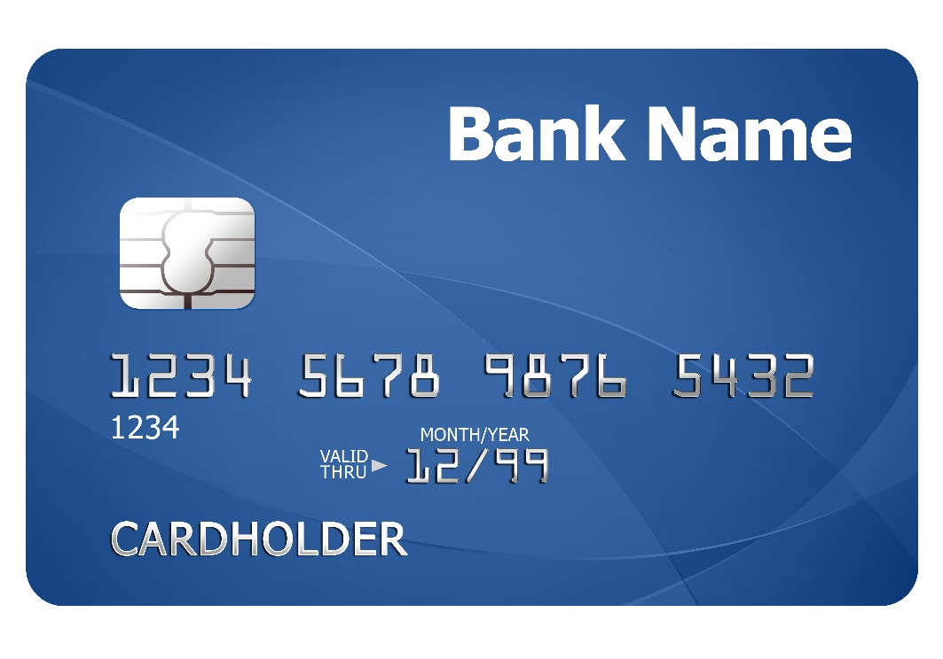
EKSTERNI MARKETING
MARKETINŠKI PROGRAM ČIJI JE CILJ DEFINIRANJE PONUDE BANKARSKIH USLUGA, NJIHOVIH CIJENA, NAČINA DISTRIBUCIJE TE PROGRAMA PROMOCIJE.

Slide 8
INTERAKTIVNI MARKETING
POLAZI OD KVALITETE PRUŽATELJA BANKARSKE USLLUGE, ALI I NAČINA NA KOJI SE ON PRUŽA, IMAJUĆI NA UMU TEHNIČKI I FUNKCIONALNI ASPEKTRUŽANJA USLUGE

Slide 9
KVALITETNA BANKARSKA USLUGA
JE KOREKTNA REALIZACIJA POSLA, ALI I UKUPNO STAJALIŠTE I PONAŠANJE U ODNOSU PREMA KORISNIKU USLUGE

Slide 10
MARKETING MIX
PROIZVOD | GLAVNE USLUGE: PLATNI PROMET, PRIKUPLJANJE DEPOZIT, KREDITIRANJE GOSPODARSTVA I STANOVNIŠTVA, ELEKTRONIČKO BANKARSTVO DIJELIMO IH NA OSNOVNE (KOJE NUDE KLJUČNU KORIST) PROŠIRENE (DOPUNSKE USLUGE KOJE NADOPUNJUJU KLJUČNE)
CIJENA | CIJENE U BANKARSTVU NALAZIMO U OBLICIMA PROVIZIJE KAMATNE STOPE
PROMOCIJA | CILJ JE POTICTI SKLONOSTI PREMA BANKARSKIM USLUGAMA. OGLAŠAVANJE JE NAJČEŠĆI OBLIK PROMOCIJE.
DISTRIBUCIJA | TRADICIONALNI KANALI DISTRIBUCIJE: MREŽA POSLOVNICA ALTERNATIVNI KANALI DISTRIBUCIJE: EFT/POS UREĐAJI, BANKOMATI, Internet/MOBILNO BANKARSTVO, SMS BANKING, PLATNE KARTICE

Slide 11
PROŠIRENI MARKETIG MIX
LJUDI | ZAPOSLENICI I KORISNICI, ALI I OSTALE OSOBE KOJE SE NALAZE U POSLOVNICI (ZAŠTITARI, PRATNJA KLIJENATA…)
PROCESI | TO SU PROCEDURE, AKTIVNOSTI I TIJEK PRUŽANJA USLUGE. ZAPOSLENIK BANKE NUDI KLIJENTU PAKET USLUGA KOJI BI NJEMU ODGOVARAO
FIZIČKO OKRUŽENJE | UREĐENJE POSLOVNICE, PUTOKAZI, LINIJE PRIVATNOSTI, GLAZBA, RASPORED ŠALTERA

Slide 12
MARKETING USLUGA U POSLOVIMA OSIGURANJA

Slide 13
CILJANO TRŽIŠTE
CILJANIM SE TRŽIŠTEM SMATRAJU POJEDINCI I SKUPINE KOJIMA DRUŠTVO ZA OSIGURANJE MOŽE PONUDII USLUGE OSIGURANJA NA ODREĐENOME PODRUČJU
OSIGURANIK MORA BITI U SREDIŠTU SVIH POSLOVNIH AKTIVNOSTI

Slide 14
MARKETING MIX U OSIGURANJU
PROIZVOD | RADNO INTENZIVNI SEKTOR. USLUGE SU NAMIJENJENE TRŽIŠTU OSOBNE I POSLOVNE POTROŠNJE. NEKE USLUGE SU OBVEZNE, A DRUGE DOBROVOLJNE. USLUGA OSIGURANJA JE PRODANO OBEĆANJE NA PAPIRU – POLICI OSIGURANJA.
CIJENA | PREMIJA OSIGURANJA JE IZNOS KOJI UGOVARATELJ (OSIGURANIK9 PLAĆA DA BI BIO OSIGURAN. CIJENE OVISE OD OSIGURATELJA DO OSIGURATELJA.
PROMOCIJA | UVJERAVANJE POENCIJALNIH KORISNIKA PUTEM MEDIJA, ALI OSOBNOM PRODAJOM.
DISTRIBUCIJA | USLUGE SE NUDE POTENCIJALNIM KORISNICIMA U VRIJEME I NA MJESTU KOJE NJIMA ODGOVARA. KARAKTERISTIKA JE ČESTA KOMUNIKACIJA PUTEM TELEFONA, MAILA…

Slide 15
SPECIFIČNOSTI MARKETING USLUGA U TURIZMU

Slide 16
GRAND TOUR
GRAND TOUR OZNAČAVA PRVA PUTOVANJA, A OZNAČAVA IZRAZITO DUGA PUTOVANJA

Slide 17
OSNOVNE ODREDNICE TURIZMA
PREDMET RAZMJENE JE TURISTIČKA USLUGA
TURIZAM NIJE PROIZVODNA DJELATNOST, VEĆ SE SASTOJI OD VIŠE USLUŽNIH DJELATNOSTI U KOJIMA DOMINIRAJU: UGOSTITELJSTVO, PROMET,PUTNIČKE AGENCIJE…
POSLOVANJE TURISTIČKIH AGENCIJA ČISTA JE TURISTIČKA DJELATNOST, DOK UGOSTITELJSTVO I PROMET NAJČEŠĆE DJELUJU I IZVAN TURISTIČKE POTROŠNJE
POVREMENO JEDEMO U RESTORANIMA ILI SVAKODNEVNO PIJEMO KAVU U KAFIĆU IAKO NISMO TURISTI

Slide 18
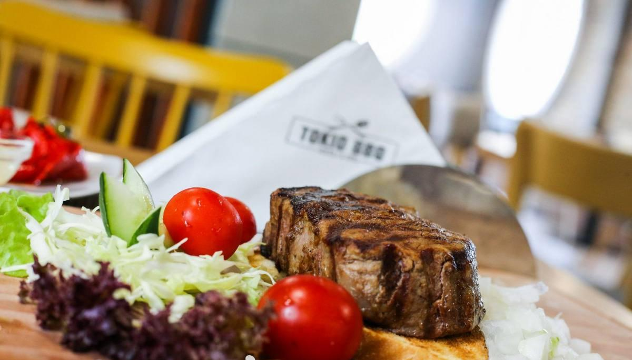
TURIZAM U UŽEM SMISLU
TURIZAM U ŠIREM SMISLU
OBUHVAĆA PUTNIČKE AGENCIJE I UGOSTITELJSKU DJELATNOST
OBUHVAĆA SVE KOJI NA BILO KOJI NAČIN SUDJELUJU U KREIRANJU I PROVOĐENJU AKTIVNOSTI NAMIJENJENIH TURISTIMA
TURISTIČKE ZDRAVSTVENE ORDINACIJE
RIBOLOV
GRAĐEVINARSTVO
PREHRAMBENA INDUSTRIJA

Slide 19
TEMELJNI SUBJEKTI U TURIZMU
TURIST
POSLOVNI SUBJEKTI
DRŽAVA, ZEMLJA DOMAĆINA
LOKALNA ZAJEDNICA

Slide 20
TURISTIČKA SE USLUGA SASTOJI OD SKUPINE POJEDINAČNIH USLUGA (I PROIZVODA) NAMIJENJENIH ZADOVOLJAVANJU POTREBA TURISTA
NEOPIPLJIVOST | RAZGLEDATI PUTOVANJE PRIJE PUTOVANJA NIJE MOGUĆE. NEOPIPLJIVI ELEMENTI NADOMJEŠTAVAJU SE OPIPLJIVIM: INFORMACIJE, BOJE, UNIFORME, SIMBOLI, OPREMA
NEDJELJIVOST | PROIZVODI SE I KONZUMIRA ISTODOBNO. TURISTIČKO RONJENJE SE ODVIJA SADA
NEUSKLADIŠTIVOST | USLUGA JE PROCES KOJI SE NE MOŽE SPREMITI ZA KASNIJE
NEPOSTOJANJE VLASNIŠTVA | STJEČEMO SAMO PRAVO KORIŠTENJA RONILAČKOG ODIJELA I BOCE, ALI TO VRAĆAMO NAKON RONJENJA. OSTAJE NAM ISKUSTVO.
HETEROGENOST | VODIČ RONILAC NEOPHODAN JE ZA OSO ISKUSTVO, ALI ISTO TAKO I TURISTI KOJI ĆE KORISTITI OVU USLUGU I PLATITI ZA NJU

Slide 21
TURISTIČKI PROIZVOD
GENERIČKI PROIZVOD | OSNOVNA USLUGA- NPR. SMJEŠTAJ I PREHRANA
OČEKIVANI PROIZVOD | U HOTELU S ZVJEZDICE OČEKUJEMO BAZEN
PODRŽAVAJUĆI ILI DODATNI PROIZVOD | NE OČEKUJEMO WELLNESS, ALI AKO GA IMA, TO JE DODATNA PREDNOST
POTENCIJALNI PROIZVOD | UKLJUČUJE SVE DODATNE PREDNOSTI TJ. UKUPNI POTENCIJAL

Slide 22
CIJENA
DOBA GODINE | U PREDSEZONI IN PODSEZONI CIJENE SU NIŽE
KATEGORIJA KUPACA | POJEDINCI, OBITELJI, STUDENTI, UČENICI
OPSEG POSLOVA | SKUPINE KOJIMA SE ODOBRAVA POPUST (ČESTI GOSTI ILI DULJI BORAVAK)
POZICIJA U KANALU PRODAJE | PROVIZIJA ZA TURISTIČKU AGENCIJU, AKO POSREDUJE
NAČIN PLAĆANJA | AKO SE DAJE AKONTACIJA, ODOBRAVA SE RABAT
NAČIN KORIŠTENJA | RAZNI NAČINI PRUŽANJA USLUGE UVJETUJU I RAZLIČITE CIJENE
ZEMLJOPISNI KRITERIJ | RAZLIČITE CIJENE ZA DOMAĆE I STRANE GOSTE

Slide 23
PROMOCIJA
TURISTIČKA PROMOCIJA OBUHVAĆA SVE AKTIVNOSTI INFORMIRANJA, UVJERAVANJA I PODSJEĆANJA KOJIMA PRUŽATELJI TURISTIČKE PONUDE KORISNIKE POTIČU NA KUPNJU
TURISTIČKE BROŠURE, PORTALI, AGENCIJE, INTERNET,…

Slide 24
DISTRIBUCIJA
PRODAJA ARANŽMANA MOŽE SE ODVIJATI U MJESTU STALNOG BORAVKA TURISTA (REZERVACIJE INTERNETOM, U PODRUŽNICAMA TURISTIČKIH AGENCIJA ILI U MJESTU KONZUMIRANJA USLUGE

Slide 25
SPECIFIČNOSTI MARKETINGA USLUGA U UGOSTITELJSTVU

Slide 26
OBILJEŽJA UGOSTITELJSKE USLUGE
UGOSTITELJSKU USLUGU POTREBNO JE PROMATRATI KAO UKUPAN PROIZVOD MATERIJALNIH I NEMATERIJALNIH SASTAVNICA JER JE RIJEČ O OSOBITOM SPOJU PROIZVODNJE I KORIŠTENJA USLUGOM BEZ VREMENSKOG POMAKA UZ NAZOČNOST KORISNIKA
PROIZVODE SE ZA POZNATOG GOSTA – SJEDNEMO PA NARUČIMO
ČESTO SE MODDIFICIRAJU PREMA ŽELJI GOSTA – VIŠE PEČENO
NE SKLADIŠTE SE- JEDNOKRATNA UPOTREBA
KVALITETA USLUGE TREBA ODGOVARATI KATEGORIJI ILI BROJU ZVJEZDICA
POTREBNO JE ZNANJE I KULTURA POSLUŽIVANJA
USLUGE SE NARUČE PA PRIPREMAJU
USLUGE SE NUDE PREKO JELOVNIKA, VINSKE KARTE ILI CJENIKA PIĆA

Slide 27
SPECIFIČNOSTI
PROIZVODNI I USLUŽNI PROCESI RELATIVNO SU KRATKOG TRAJANJA (POČINJU U TRENUTKU DOLASKA GOSTA I ILI NJEGOVOM NARUDŽBOM)
UREĐENJE, OPREMA, CIJENA, KVALITETA, ŠIRINA PONUDE I USLUŽNO I KVALIFIZIRANOOSOBLJE VAŽNE SU SASTAVNICE MARKETINŠKE KONCEPCIJE

Slide 28
CILJNA SKUPINA
PROIZVOD(SMJEŠTAJ, HRANA, USLUGE, INTERIJER, EKSTERIJER)
CIJENA (OSNOVNA CIJENA, KREDITIRANJE, POPUSTI)
PRODAJA/MJESTO (REZERVACIJE, UGOVORI, SUSTAV USLUŽIVANJA)
PROMOCIJA (OGLAŠAVANJE, MEDIJI, UNAPREĐENJE PRODAJE)

